Slide 1
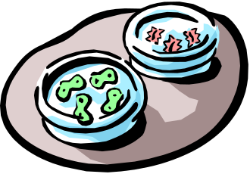
Enzimas
Laboratorio 4

Slide 2
Objetivos
Definir qué es una enzima y cómo estas actúan en reacciones dentro de la célula.
Identificar diferentes factores que pueden afectar la actividad enzimática.
Diferenciar entre inhibición competitiva y no-competitiva.

Slide 3
Enzimas
En su mayoría proteínas o RNA (riboenzimas)
Catalizadores químicos que agilizan una reacción química
  formación o rompimiento de enlaces químicos
Al finalizar la reacción la enzima se libera y queda disponible para otra reacción

Slide 4
Enzimas
No se consumen en las reacciones y no se alteran
Pueden ser reusadas y no se necesitan en grandes cantidades
Actúan sobre un sustrato formando un complejo enzima-sustrato al unirse en un lugar específico del sustrato el sitio activo de la enzima
Las enzimas son selectivas, pocas moléculas pueden interactuar con el sitio activo y formar el complejo

Slide 5
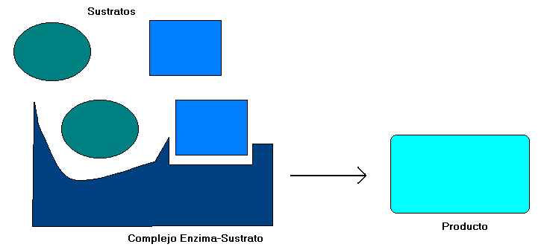
Reacción con enzima

Slide 6
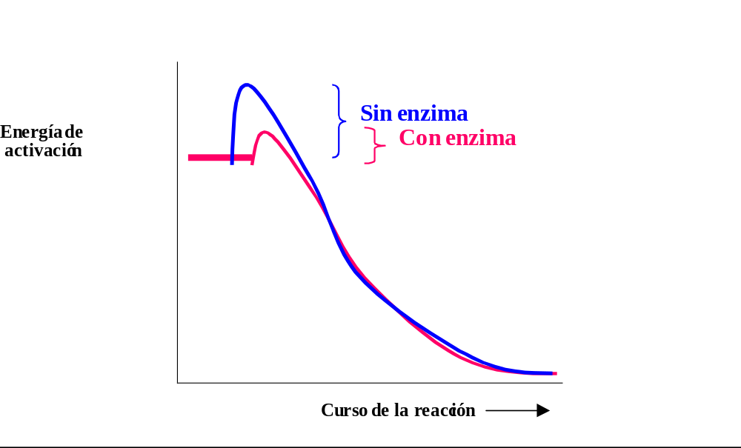
Reacción con y sin enzima
Cuando se forma esta interacción baja la energía de activación necesaria para poder llevar a cabo la reacción.

Slide 7
Enzimas en una reacción
Funcionan mejor bajo condiciones específicas (optimas) que incluyen
  Temperatura
  pH
Los cambios pueden alterar el desempeño de la enzima, desactivarla o destruirla
Algunas enzimas necesitan activadores para poder formar el complejo enzima-sustrato

Slide 8
Cofactores e Inhibidores
Activadores (cofactores)- cambia la forma de la enzima para formar el complejo enzima-sustrato
  pueden ser iones metálicos
  de origen orgánico se llaman coenzimas

Slide 9
Cofactores e Inhibidores
Inhibidores- impiden la actividad de la enzima, puede ser de dos formas
  bloquea el sitio activo- competitiva
  altera la forma del sitio activo pegandose a la enzima en otro lugar y cambia la forma de la enzima- no competitiva

Slide 10
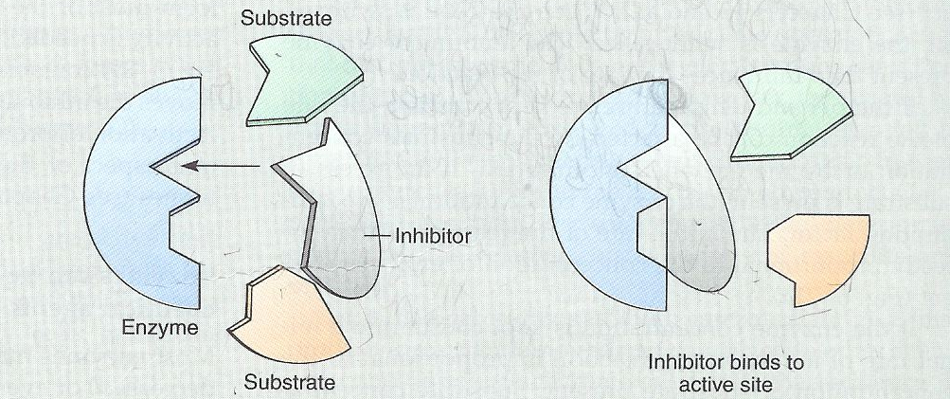
Inhibición Competitiva

Slide 11
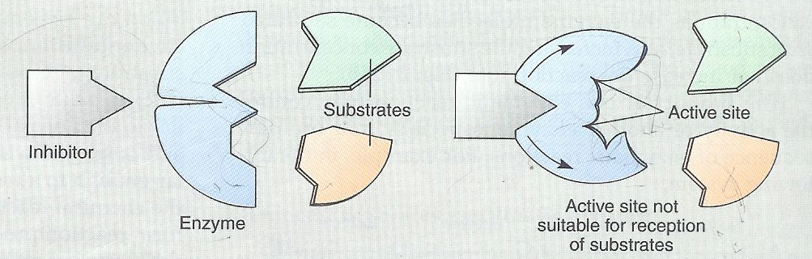
Inhibición No Competitiva

Slide 12
Catalasa
se encuentra en casi todas las células aeróbicas
actúa rompiendo el peróxido de hidrógeno en agua y oxígeno que se produce en las células
catalasa
2 H₂O₂
2 H₂O + O₂

Slide 13
Procedimiento
Preparación de homogenados
1. Para preparar el homogenado, a partir de pedazos de papa, hígado, y espinaca por separado en una licuadora o mortero y moler con un poco de agua hasta diluir parte de la muestra.
2. Poner cada homogenado en un tubo de ensayo.
3. Con gotero, ponga 5 gotas de cada homogenado en las fosas de la placa de porcelana; añada 3 gotas de peróxido de hidrógeno a cada muestra.
4. Observe y anote los resultados en la siguiente tabla

Slide 14
Tabla de resultados
Tabla 4.1 Resultados homogenado con peróxido de hidrógeno
Homogenado | Reacción al añadir gotas del peróxido
Agua
Papas
Hígado
Espinaca

Slide 15
Preguntas
5. ¿Qué ocurrió al añadir el peróxido?
6. ¿Ocurrió lo mismo para todas las muestras?
7. ¿Por qué se forman las burbujas?
8. ¿Qué otros organismos se podrían probar?

Slide 16
Procedimiento
1. Identifique 5 tubos de ensayo.
2. Ponga 3 mL de cada homogenado en los tubos como sigue:
A - Hígado
B - Papa
C - Setas
D - Espinaca
E - Agua
3. Haga una marca hasta donde llega cada homogenado.

Slide 17
Procedimiento
4.Ponga 3 mL de peróxido de hidrógeno en cada tubo de ensayo.
5.Observe la reacción por tubo y marque el cambio en líquido.
6.Tabule los resultados en la Tabla siguiente tabla

Slide 18
Procedimiento
Tabla 4.2 Resultados homogenado con peróxido de hidrógeno
Tubo | Cantidad de burbujas | ¿Cuánto homogenado se consumió?
7. ¿Qué organismos produjo más gas?
8. ¿Qué gas se está produciendo?
9. ¿Qué sugiere la evidencia o los resultados de los experimentos realizados? ¿Contienen catalasa?

Slide 19
Efecto de la temperatura
Influye en la actividad. El punto óptimo representa el máximo de actividad.
A temperaturas bajas, las enzimas se hallan "muy rígidas" y cuando se supera un valor considerable la actividad cae bruscamente porque, como proteína, la enzima se desnaturaliza.

Slide 20
Procedimiento
1. Rotular 5 tubos de ensayo, y calentar baño de H20 hasta 80°C, y otro hasta 37°C.
2. Añadir 5 mL de hígado homogenado a cada uno.
3. Colocar los tubos en las siguientes condiciones:
Tubo 1 = 80°C (poner tubo por 5 minutos)
Tubo 2 = 37°C (poner tubo por 5 minutos)
Tubo 3 = Temperatura ambiental
Tubo 4 = En hielo (dejar por 30 minutos)
Tubo 5 = En congelador / 4°C (dejar por 30 minutos)

Slide 21
Procedimiento
4. Añada 2 mL de peróxido al tubo 1. Observe los resultados y el tiempo que tarda en producirse las burbujas.
5. Tome el tiempo inicial al añadir el peróxido y el tiempo cuando empiece a producirse las burbujas.
6. Repetir con los demás tubos.
7. Grafique sus resultados (tiempo de reacción vs. temperatura) en la siguiente Tabla

Slide 22
Efecto del pH
Todas las enzimas presentan un pH óptimo de actividad. El pH puede afectar de varias maneras:
El centro activo puede contener aminoácidos con grupos ionizados que pueden variar con el pH.
El sustrato puede verse afectado por las variaciones del pH.
Algunas enzimas presentan variaciones peculiares. La pepsina del estómago, presenta un óptimo a pH=2, y la fosfatasa alcalina del intestino un pH= 12

Slide 23
Procedimiento
1. Rotular 3 tubos de ensayo A – C.
2. Añada 1 cm de homogenado de hígado a cada tubo.
3. Añada 3 cm de HCL 3M al tubo A
4. Añada 3 cm de NaOH 3M al tubo B
5. Añada 3 cm de agua al tubo C
agite suavemente hasta mezclar
6. Añada 3 cm de peróxido de hidrógeno a cada tubo.
7. Observe y anote las reacciones

Slide 24
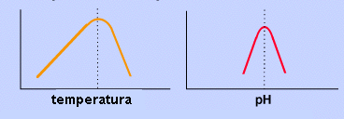
Efecto de la T y el pH

Slide 25
Preguntas para el pensamiento
¿Cuál es la relación entre el pH y la actividad enzimática?
Las enzimas del estómago funcionan mejor con un pH de 2. ¿Cómo afectaría un pH de 4 en el estómago a la digestión?
¿De qué otras maneras se le ocurriría se podría probar el funcionamiento o no funcionamiento de las enzimas estudiadas en el laboratorio?
¿Puede mencionar ejemplos de otras enzimas que actúen en nuestro cuerpo?
¿Qué efecto podría tener una fiebre alta prolongada sobre el funcionamiento de las enzimas?
¿Puede mencionar alguna condición médica que se deba al malfuncionamiento o no funcionamiento de una enzima?

Slide 26
Preguntas para el pensamiento
¿Qué sucede cuando se pone peróxido de hidrógeno en una herida? ¿Qué sugiere la evidencia?
Explique porque tantas especies producen la enzima catalasa.
¿En qué otras maneras las enzimas son importantes para nosotros?
Mencione ejemplos de cosas en nuestro diario vivir que envuelven algún uso de enzimas.

